Slide 1

16 ДНІВ ПРОТИ НАСИЛЬСТВА
Боротьба з насильством щодо дітей в Україні

Slide 2
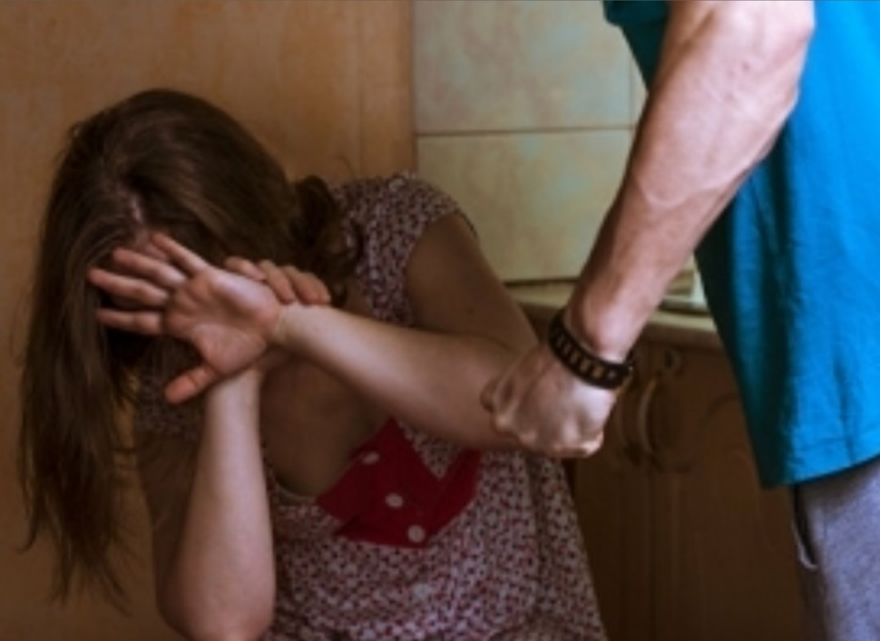
Поняття насильства
Насильство позначає низку заборонених законом фізичних або психічних дій, що здійснюються до інших осіб всупереч їх волі та бажанню, що завдають їм фізичної, психічної та моральної шкоди.

Slide 3
Види насильства
фізичне
психічне
моральне
кримінальне
Психологічним «коренем» насильства виступають індивідуально-типологічні особливості особистості, що зводяться до одного загального чинника – жорсткої психологічної залежності агресора від об'єкта агресії.

Slide 4
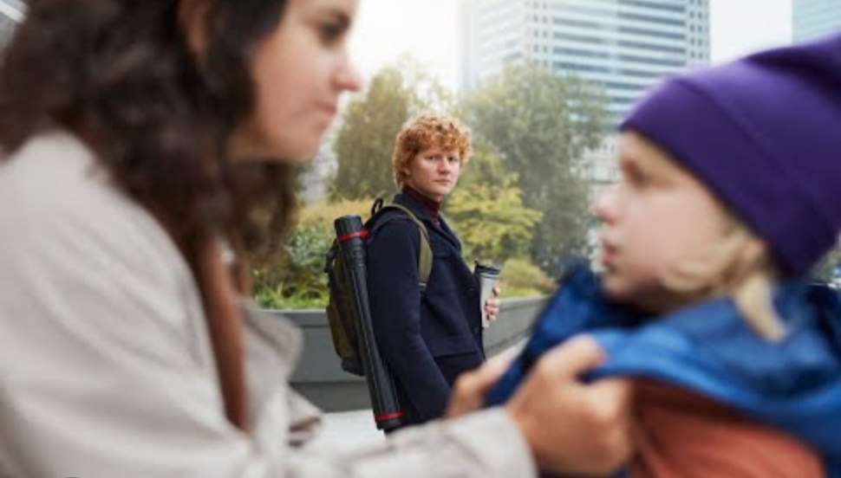
Ґенеза насильства
Ґенеза схильності людини до насильства полягає у тому, що така схильність формується на ранніх етапах її життя, у ранньому дитинстві, та є результатом тієї позиції, яку займає дитина (майбутній насильник) у своїй сім'ї.
Зміст цієї позиції полягає у неприйнятті дитини з боку батьків, що іноді у прямому сенсі виявляється як її відкидання.

Slide 5

Проблеми насильства походять з дитинства
Найбільш драматично - це коли дитину відкидає мати, яка або не здатна, або не хоче, або не вміє своєчасно та точно задовольнити потреби дитини, перш за все природні (вітальні) – в їжі, теплі, чистоті, захисті тощо.

Slide 6
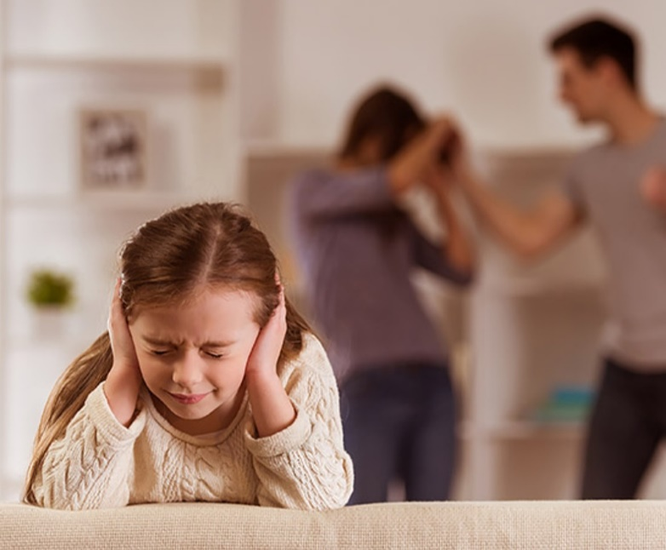
Проблеми насильства походять з дитинства
Дитина перебуває у ситуації хронічного дефіциту, постійного невдоволення власних потреб, що робить її постійно залежною від іншої людини (уподібненої матері), тому що тільки вона нібито може їх задовольнити.
Поки зберігається потреба – зберігається залежність.

Slide 7
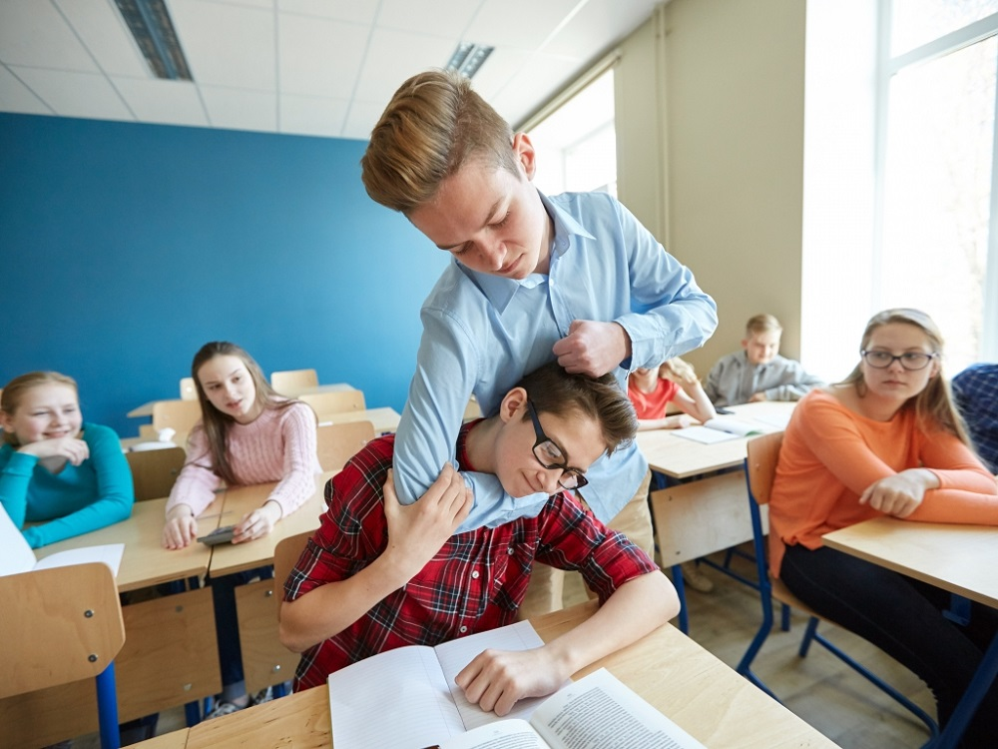
Отже, для насильників характерна хронічна незадоволеність вітальних потреб, тому й виникає така ж хронічна залежність від об'єктів, які можуть їх задовольнити.

Slide 8
ТРЕБА ПАМ’ЯТАТИ:
НАСИЛЬСТВО ПРОСТІШЕ ПОПЕРЕДЖАТИ, НІЖ ДОЛАТИ ЙОГО НАСЛІДКИ;
НАСИЛЬСТВО ЕФЕКТИВНО МОЖНА УПЕРЕДИТИ, АЛЕ НЕ МОЖНА ЕФЕКТИВНО ПОЗБАВИТИСЯ ЙОГО РУЙНІВНОГО ВПЛИВУ НА ПСИХІКУ ЖЕРТВИ БЕЗ НАСЛІДКІВ.

Slide 9

Соціально-психологічні заходи щодо попередження насильства
Катарсис або очищення – гідравлічне вичавлення агресії, її каналізація в соціально-прийнятне русло.
Дітей та молодь треба навчити давати вихід своєму гніву!
Потрібно знайти той умовний клапан, через який випускається пара агресії. Катарсис передбачає емоційну розрядку, викид «зайвої пари», зниження агресивної акумуляції.
Засобами розрядки виступають:
кімнати психоемоційного розвантаження, де можна перенести агресію на ерзац-об'єкти;
голосно покричати;
фізичні вправи.

Slide 10
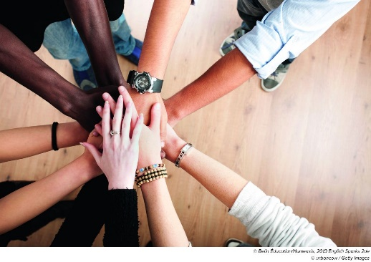
Попередження та мінімізація проявів насильства серед дітей та молоді
Впровадження кооперації або співробітництва.
Агресивна активність має ігноруватися, а соціально бажана поведінка має заохочуватися.
Підвищення рівня конфліктологічної компетентності учнів, навчати їх неагресивним стратегіям вирішення конфліктів.
У рамках шкільної освіти варто збільшувати кількість годин на вивчення таких дисциплін, як «Психологія конфлікту», «Медіація життєвого простору» тощо.

Slide 11
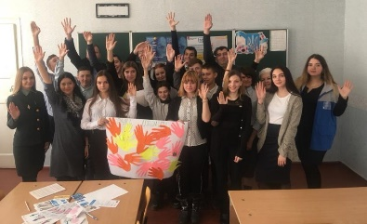
Попередження та мінімізація проявів насильства серед дітей та молоді
Просоціалізація інформаційного простору.
Будь-яке телебачення, а сьогодні особливо Інтернет-ресурси – освітні.
Чому вони вчать?!
Діти, які спостерігають насильство з телеекранів – програмуються на агресивну поведінку, вони активують думки, пов'язані з насильством. Відмова від перегляду сцен насильства робить дітей більш толерантними та просоціально передбачуваними.

Slide 12

Попередження та мінімізація проявів насильства серед дітей та молоді
Обмеження доступу дітей до агресивних стимулів.
Наприклад, ще у 1980 році у Швеції було припинено випуск військових іграшок. Національну позицію було сформульовано так – «Гра у війну вчить дітей вирішувати суперечки насильницьким шляхом». З того часу рівень насильства в шведському суспільстві є одним із найнижчих у світі.

Slide 13
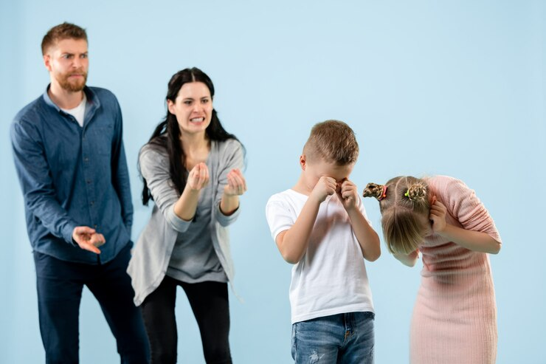
Насилля у сім’ї та механізми його запобігання
Виокремлюються домінаторні (тоталітарні) та партнерські (демократичні) сім'ї.
Тоталітарна культура більшою мірою сприяє виникненню конфліктних ситуацій за допомогою насильства.
Демократична культура розв’язує спірні проблеми за допомогою договору та угод. Така сім'я дає більше можливостей й для гармонійного розвитку дітей.

Slide 14
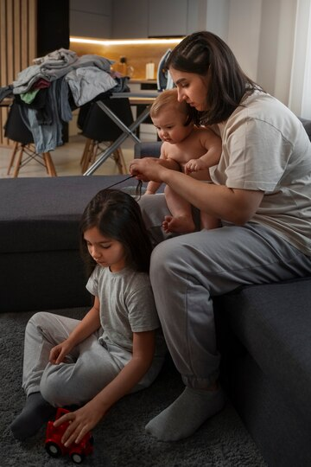
Соціально-психологічні механізми запобігання сімейного насилля
1) стабілізація соціально-економічного життя родин, щоб гармонізувати природні бажання батьків мати дитину та економічним положенням їх сім'ї;
2) розвиток власних талантів, можливість реалізації культурних запитів;
3) повна заборона пропаганди насильства та жорстокості у ЗМІ, мінімізація деструктивних впливів відеопродукції;

Slide 15
Соціально-психологічні механізми запобігання сімейного насилля
4) запобігання алкоголізму (порівняно з радянськими часами фіксується збільшення виробництва і споживання алкоголю на душу населення) та наркоманії;
5) укорінення в суспільній свідомості цільової настанови на соціальну підтримку, впровадження інклюзивного навчання, розвиток соціальних ідеалів і моральних принципів життєдіяльності;

Slide 16

Соціально-психологічні механізми запобігання сімейного насилля
6) збільшення рівня внутрішньої інтеграції сімей, заохочення багатодітних родин;
7) надавати дієву допомогу сім'ям, які її потребують;
8) спрямовувати зусилля на послаблення матеріальної залежності жінок від чоловіків;

Slide 17
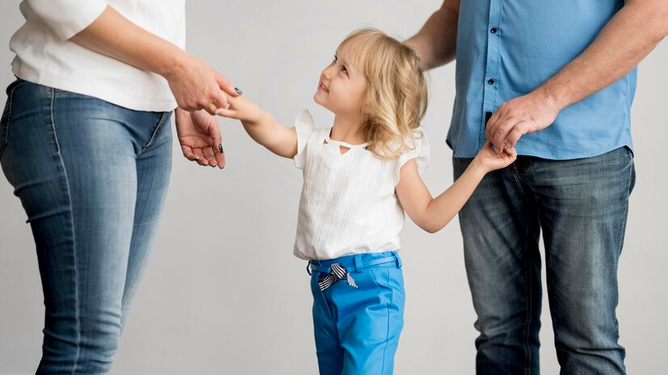
Соціально-психологічні механізми запобігання сімейного насилля
9) діти у родинах повинні бути у центрі уваги батьків, дитиноцентризм – це головна філософія життя без насильства;
10) сімейне насилля відсутнє там, де кожний член родини має гідність та має право голосу;
11) сімейне насилля завжди має своїм підґрунтям відчуття індивіда щодо власної залежності, пригнічення та безпорадності.

Slide 18
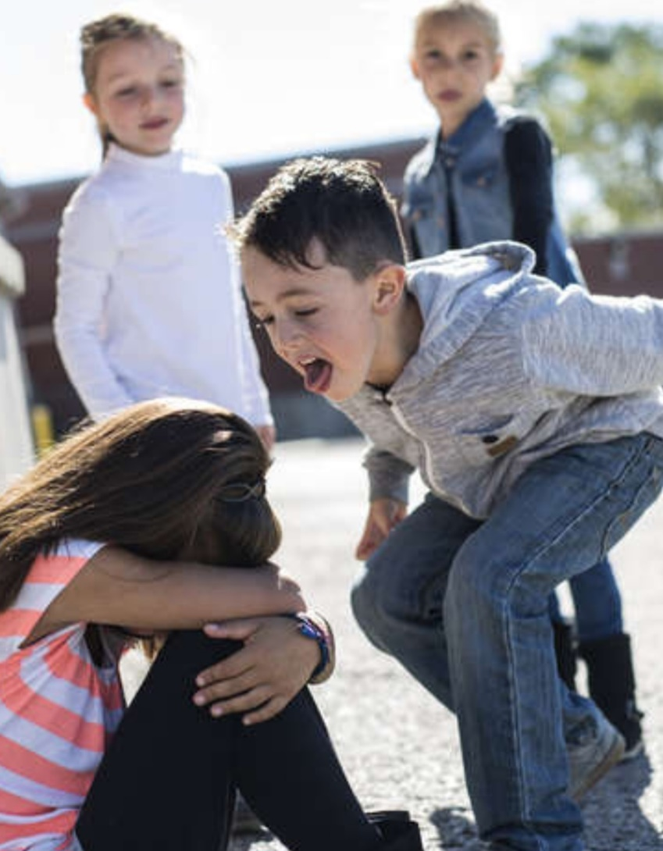
Техніки запобігання шкільному насиллю
1. Максимальна поінформованість шкільного середовища щодо неприпустимості насилля.
Правила поведінки та просоціальні заклики треба розмістити у кожній класній кімнаті, у всіх шкільних коридорах тощо.
Наприклад: «У нас не ображають однокласників»; «У нас допомагають один одному»; «У нас неприпустиме агресивне поводження».
Дієві звичайні дзеркала, широко кутові дзеркала, імітації відеокамер.

Slide 19

Техніки запобігання шкільному насиллю
2. Завжди є ті, хто може підтримати того, кого цькують й вони, як правило серед тих, хто є пасивним спостерігачем.
3. Треба подивитися на себе більш критично, можливо частина проблеми за ситуацію лежить на власній персоні.
4. Треба привернути увагу дорослих – вчителів, психолога, адміністрацію школи, батьків. Головне не мовчати та не замовчувати проблему!

Slide 20
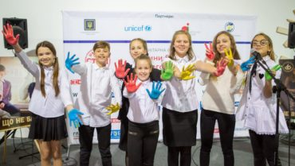
Техніки запобігання шкільному насиллю
5. Утворення здорового шкільного колективу, у якому не буде місця деструктивним зграям.
6. Спілкування та спільна праця, утворюють простір, у якому ніхто не залишається поза увагою.
7. Сміливість – це наполегливість привертати увагу інших. Тож у випадку насилля дитині треба сміливо діяти – звертатися до інших: вчителів, психолога, адміністрації школи, батьків.

Slide 21
ДЯКУЮ ЗА УВАГУ

